Slide 1
Project Capstone 3
Travel Insurance
Eldwin Surya Kusuma W
Data Scientist - Purwadhika
http://www.free-powerpoint-templates-design.com

Slide 2

Travel
Insurance
01
Business Problem Understanding
02
Data Understanding
03
Data Cleaning
04
Data Analysis
05
Data Preparation
06
Modeling & Evaluation
07
Conclusion & Recommendation

Slide 3

Context :
Suatu perusahaan yang bergerak di bidang asuransi perjalanan ingin mengetahui pemegang polis yang akan mengajukan klaim asuransi untuk pertanggungan. Data pemegang polis pada perusahaan asuransi merupakan data historis yang terdiri dari destinasi, produk asuransi, dan sebagainya.
Target
0 | Tidak mengajukan claim asuransi
1 | Mengajukan claim asuransi
Problem Statement :
Perusahaan ingin mengetahui customer mana saja yang akan mengajukan klaim asuransi untuk pertanggungan.
Goals :
Perusahaan ingin memiliki kemampuan untuk memprediksi customer yang akan mengajukan klaim asuransi atau tidak.
Perusahaan ingin mengetahui apa/faktor/variabel apa yang membuat customer biasanya melakukan klaim asuransi atau tidak, sehingga perusahaan dapat melakukan persiapan dana untuk pencairan asuransi.
01
Business Problem Understanding

Slide 4
Metric Evaluation :
Kita ingin membuat model yang dapat memprediksi customer mana yang akan melakukan claim asuransi.
Jadi nanti metric utama yang akan kita gunakan adalah roc_auc.
Analytic Approach :
Jadi yang akan kita lakukan adalah menganalisis data untuk menemukan pola yang membedakan customer mana yang biasanya akan melakukan klaim asuransi dan yang tidak.
Kemudian kita akan membangun model klasifikasi yang akan membantu perusahaan untuk dapat memprediksi probabilitas customer yang akan melakukan klaim asuransi atau tidak.
01
Business Problem Understanding

Slide 5
Note :
- Dataset tidak seimbang
- Sebagian besar fitur bersifat kategori (Nominal, Binary), beberapa dengan kardinalitas tinggi
- Setiap baris data merepresentasikan informasi travel insurance customer
Dataset ini berisi informasi terkait Data Asuransi Travel. Ada 11 kolom di dalam dataset Travel Insurance, yaitu:
Agency : Nama Agency Travel | Destination : Destinasi Travel
Agency Type : Tipe Agency Travel | Net Sales : Total Penjualan Polis Asuransi Travel
Distribution Channel : Channel yang digunakan oleh Agency Travel | Commision (in value) : Komisi yang diterima oleh Agency Travel
Product Name : Nama Produk Asuransi Travel | Age : Usia Tertanggung (Customer)
Gender : Gender Tertanggung (Customer) | Claim : Status Claim
Duration : Durasi Travel
02
Data Understanding

Slide 6
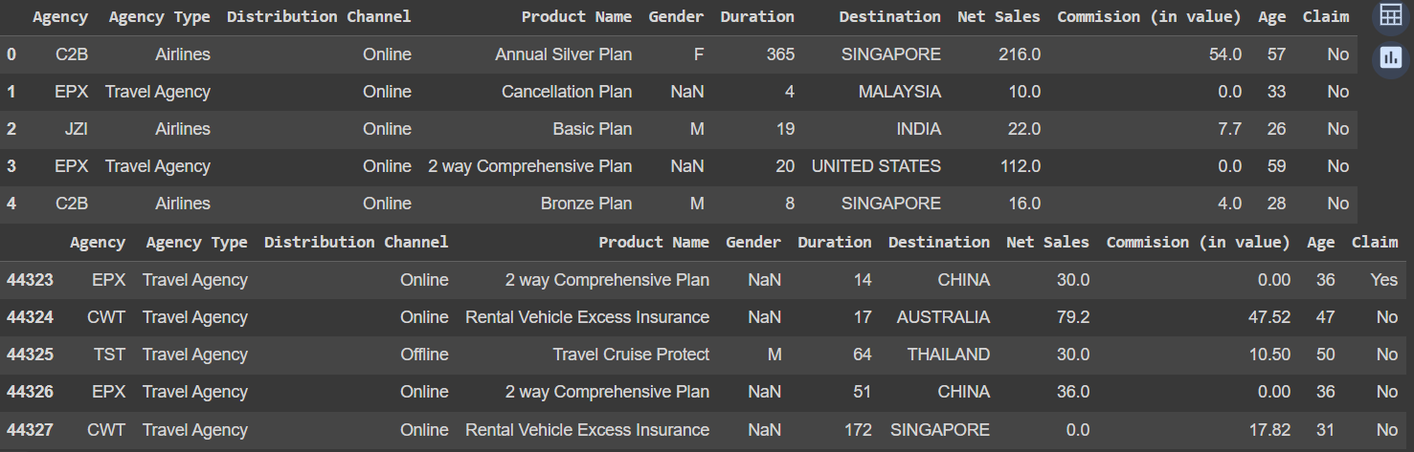
Berikut 5 baris teratas dan terbawah dari dataset Travel Insurance :
02
Data Understanding

Slide 7
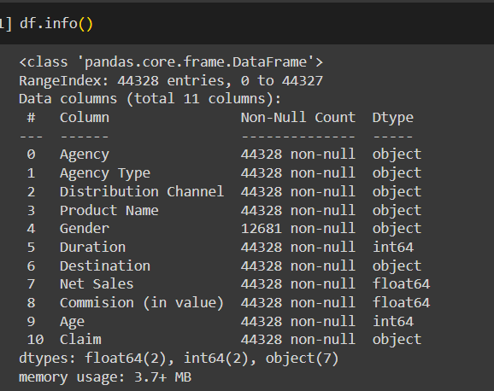
Dengan detail sebagai berikut
02
Data Understanding

Slide 8
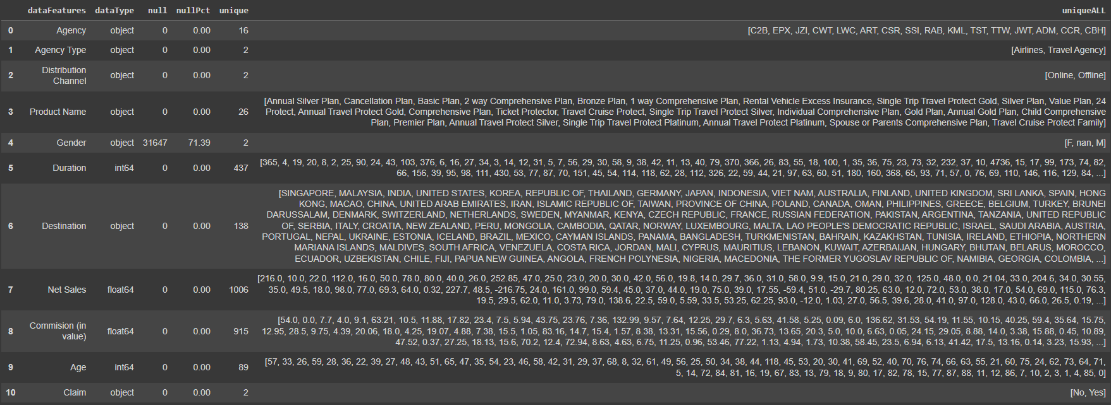
Melihat data unik dan kosong
03
Data Cleaning

Slide 9



Perbaikan kolom Gender
Ada data yang hilang/kosong dikolom Gender, kita akan memperbaiki data yang kosong dan membuatnya menjadi siap pakai untuk melakukan analisa terhadap masalahnya dan juga pembuatan model machine learningnya.
Value yang kosong di kolom Gender, mayoritas terdapat pada Product Name = 1 way Comprehensive Plan, 2 way Comprehensive Plan, Rental Vehicle Insurance, dan Ticket Protector.
Hal ini dapat kita simpulkan bahwa pada ke empat Product Name diatas tidak memerlukan data Gender untuk melakukan input data
Hapus Kolom Gender
*Noted = kolom Gender akan kita hapus, karena sekarang kita tahu bahwa tidak semua product travel asuransi memerlukan data gender. Dan supaya analisa kita tidak melakukan diskriminasi terhadap gender.
Sudah tidak ada kolom yang memiliki missing value
03
Data Cleaning

Slide 10
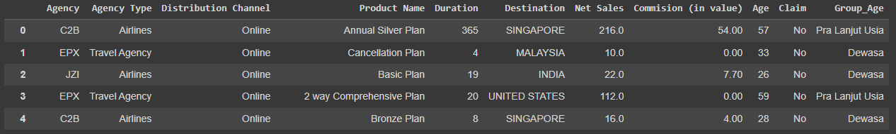
Pengelompokan Age
Pada kolom Age terdapat error data, dimana age yang diinputkan ada yang melebihi 110 tahun terdapat sebanyak 676 data (kita asumsikan sebagai lansia)
Kita akan membuat kolom baru bernama Group_Age untuk mengelompokan usia customer
Pengelompokan usia menurut Permenkes No 25. Tahun 2019 :
- Usia Anak : 0 - 10 thn
- Usia Remaja : 10 - 19 thn
- Usia Dewasa : 19 - 44 thn
- Usia Pra Lanjut Usia : 45 - 59 thn
- Usia Lansia : >=60 thn
Source : Kategori-umur-balita-remaja-dan-dewasa-menurut-Kemenkes
Setelah kita buat kolom `Group_Age`, kita akan menghapus kolom `Age` dikarenakan data didalam kolom `Age` sudah diwakilkan oleh kolom `Group_Age`
03
Data Cleaning

Slide 11
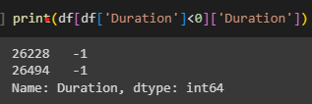
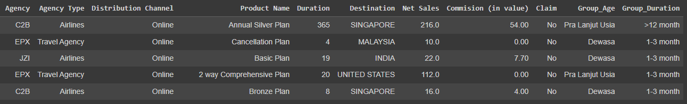
Pengelompokan Duration
Didalam kolom Durasi ditemukan ada 2 data yang nilainya -1.
Data error -1 pada kolom durasi akan kita ubah menjadi 0 dengan asumsi durasi travel insurance -1 tidak melewati hari atau sama dengan durasi 0.
Kita juga akan membuat kolom baru bernama Group_Duration untuk mengelompokan durasi travel agar mempermudah dalam melakukan analisa
Pengelompokan durasi travel sebagai berikut :
- 1-3 month : 0 - 90 days
- 4-6 month : 91 - 180 days
- 7-9 month : 181 - 270 days
- 10-12 month : 271 - 360 days
- '>12 month : >361 days
Setelah kita buat kolom `Group_Duration`, kita akan menghapus kolom `Duration` dikarenakan data didalam kolom `Duration` sudah diwakilkan oleh kolom `Group_Duration`
03
Data Cleaning

Slide 12
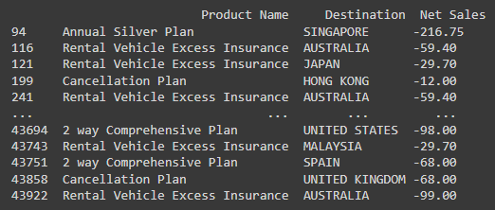
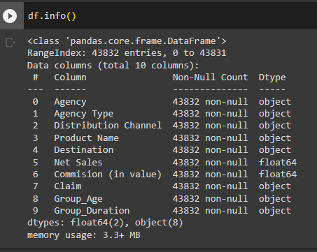
Pembersihan Kolom Net Sales
Terdapat 10 data Net Sales < 0, kemungkinan ini adalah kesalahan input
Jadi akan kita hapus ke 10 data ini.
Kondisi Data setelah dilakukan Cleansing
03
Data Cleaning

Slide 13
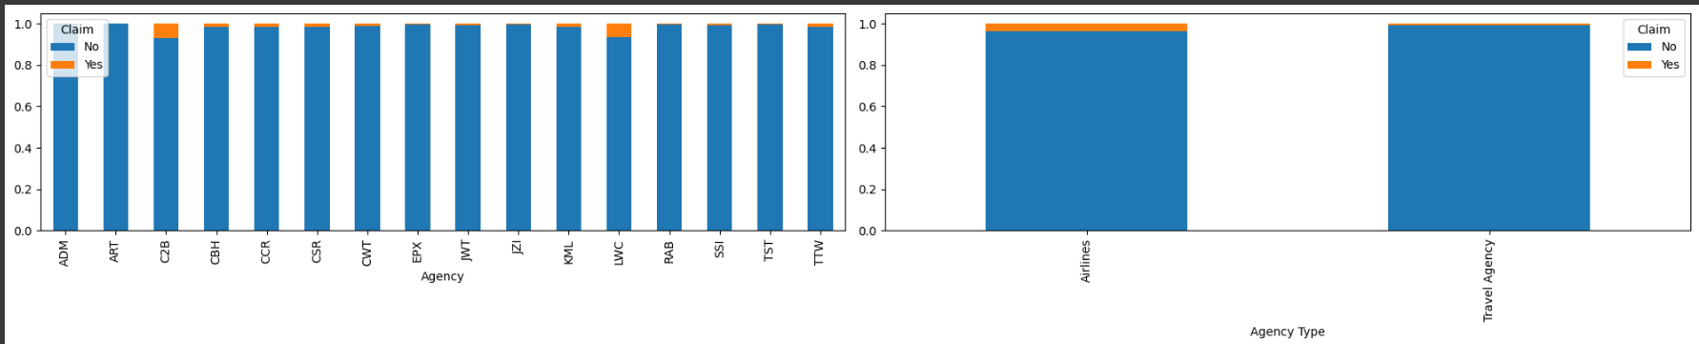
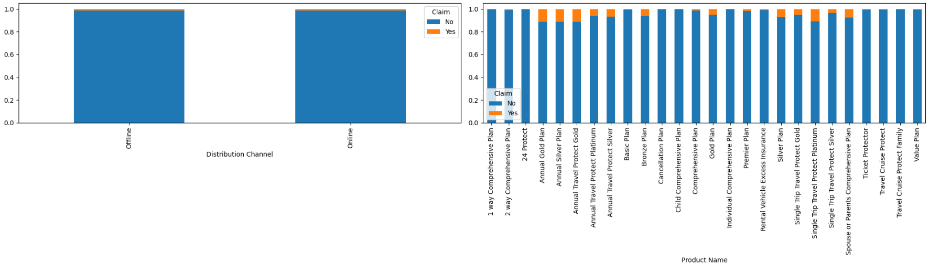
Diagram Barplot Travel Insurance
04
Data Analysis

Slide 14
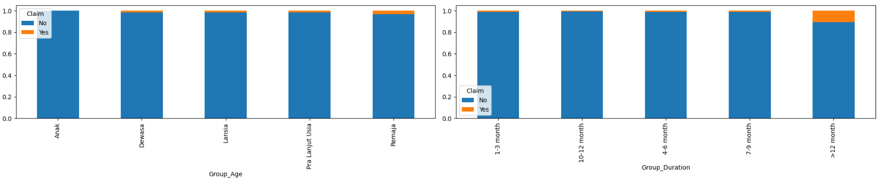
Berdasarkan diagram Barplot diatas kita dapat melihat adanya perbedaan yang cukup signifikan di diagram Agency, Product Name dan Group_Duration.
04
Data Analysis

Slide 15
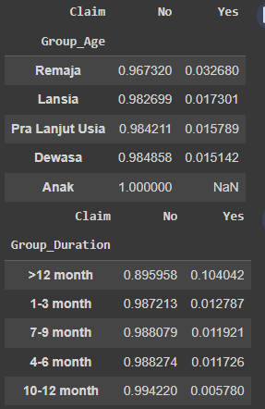
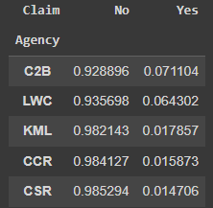
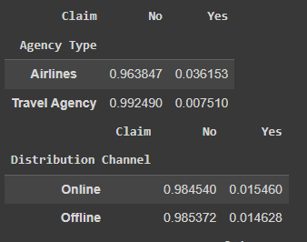
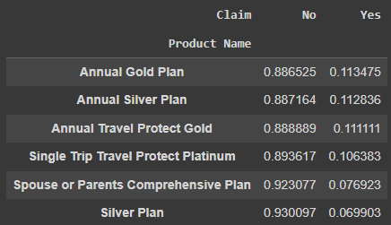
Table Travel Insurance
Berdasarkan barplot dan table diatas kita dapat menyimpulkan beberapa hal:
1. Customer yang melakukan Claim Asuransi paling banyak dari Agency C2B, meskipun secara persentase masih terbilang
kecil.
2. Customer yang melakukan Claim Asuransi lebih banyak dari Airlines di banding Travel Agency
3. Customer yang melakukan Claim Asuransi lebih banyak menggunakan Distribution Channel Online di banding Offline,
meskipun terpaut sedikit
4. Produk Asuransi Annual Gold Plan, Annual Silver dan Annual Travel Protect Gold adalah 3 produk teratas yang paling
sering dilakukan claim asuransi oleh customer
5. Group Age Remaja paling sering melakukan Claim Asuransi dibanding Group Age yang lain
6. Customer yang memiliki Group Duration Travel >12 month paling sering melakukan claim dibanding Group Duration yang lain.
04
Data Analysis

Slide 16
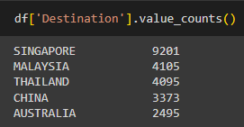
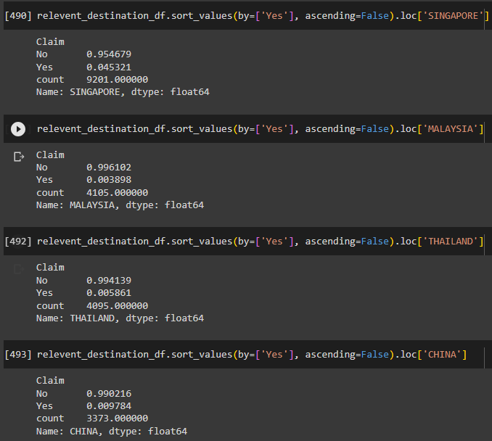
Tujuan Destinasi Negara Terbanyak
Mari kita lihat Persentase Claim Asuransi di ke 4 Negara yang paling sering dikunjungi :
Terlihat bahwa destinasi `MALAYSIA`,`THAILAND`, dan `CHINA` memiliki kecenderungan customer yang sedikit melakukan claim asuransi , sedangkan untuk destinasi `SINGAPORE` lebih banyak customer yang melakukan claim asuransi.
04
Data Analysis

Slide 17
Kita akan melakukan fitur encoding untuk fitur2 categorical yang kita miliki:
1. Merubah fitur/kolom `Agency` menggunakan Binary Encoding, karena fitur ini memiliki unique data yang
banyak dan tidak memiliki urutan/tidak ordinal, bila kita menggunakan One Hot Encoding akan terlalu banyak
fitur yang terbuat, dan kalau kita menggunakan Ordinal/Label Encoding hasilnya dapat kurang cocok/ kurang
baik. Oleh karena itu kita akan mencoba menggunakan Binary Encoding saja.
2. Merubah fitur/kolom `Agency Type` menggunakan One Hot Encoding, karena fitur ini tidak memiliki urutan/tidak
ordinal, dan juga jumlah unique datanya hanya sedikit.
3. Merubah fitur/kolom `Distribution Channel` menggunakan One Hot Encoding, karena fitur ini tidak memiliki
urutan/tidak ordinal, dan juga jumlah unique datanya hanya sedikit.
4. Merubah fitur/kolom `Product Name` menggunakan Binary Encoding, karena fitur ini memiliki unique data yang
banyak dan tidak memiliki urutan/tidak ordinal, bila kita menggunakan One Hot Encoding akan terlalu banyak
fitur yang terbuat, dan kalau kita menggunakan Ordinal/Label Encoding hasilnya dapat kurang cocok/ kurang
baik. Oleh karena itu kita akan mencoba menggunakan Binary Encoding saja.
5. Merubah fitur/kolom `Destination` menggunakan Binary Encoding, karena fitur ini memiliki unique data yang
banyak dan tidak memiliki urutan/tidak ordinal, bila kita menggunakan One Hot Encoding akan terlalu banyak
fitur yang terbuat, dan kalau kita menggunakan Ordinal/Label Encoding hasilnya dapat kurang cocok/ kurang
baik. Oleh karena itu kita akan mencoba menggunakan Binary Encoding saja.
6. Merubah fitur/kolom `Group_Age` menjadi integer 0-4 dengan Ordinal Encoding, karena fitur ini adalah
grouping usia customer, dimana terdapat group usia anak hingga lansia.
7. Merubah fitur/kolom `Group_Duration` menjadi integer 0-4 dengan Ordinal Encoding, karena fitur ini adalah
grouping durasi travel, dimana terdapat group durasi 1-3 month hingga lebih dari 12 month
05
Data Preparation

Slide 18
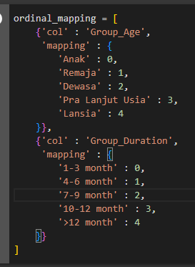
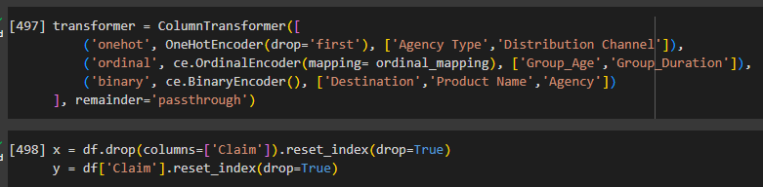
Proses Encode fitur Categorical
Kita akan membagi dataset menjadi data training dan data test.
Dimana 70% akan menjadi data training dan 30% sisanya akan menjadi data test
05
Data Preparation

Slide 19
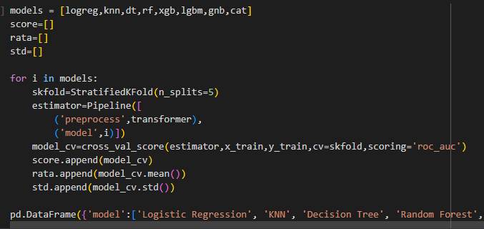
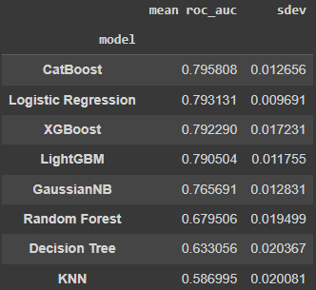
Evaluasi Model menggunakan metrik ROC_AUC
Terlihat bahwa model CatBoost adalah yang terbaik untuk roc_aucnya dari setiap model yang menggunakan default hyperparameter.
LightGMB, XGBoost dan Logistic Regression juga memiliki hasil yang baik hampir sama dengan CatBoost
06
Modeling & Evaluation

Slide 20
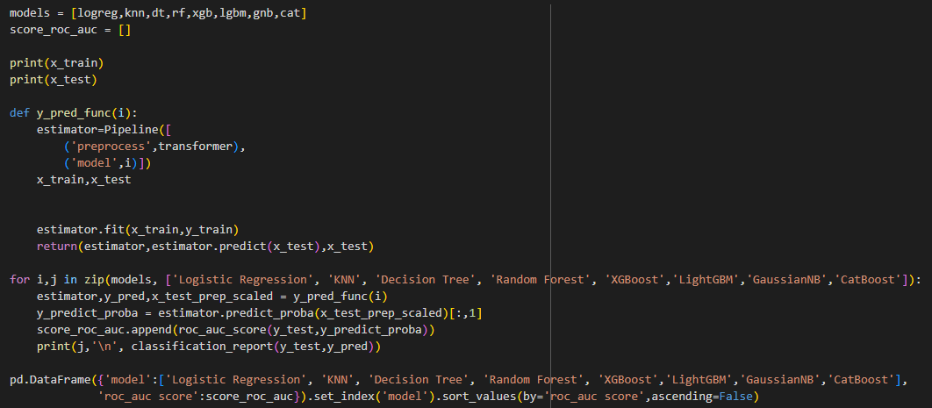
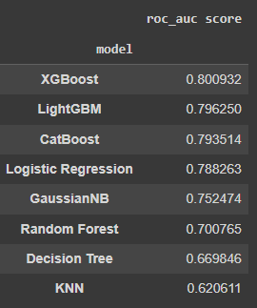
Model Benchmarking : Test Data
Terlihat model XGBoost adalah yang terbaik performanya pada test data.
Hal ini lebih penting dikarenakan kinerja pada data uji mencerminkan sejauh mana model mampu mengatasi data yang tidak dikenal.
Mari sekarang kita coba melakukan oversampling untuk model XGBoost kita untuk melihat apakah kita dapat mendapatkan hasil yang lebih baik lagi.
06
Modeling & Evaluation

Slide 21
Model Benchmarking : Test Data
Terlihat model XGBoost adalah yang terbaik performanya pada test data.
Hal ini lebih penting dikarenakan kinerja pada data uji mencerminkan sejauh mana model mampu mengatasi data yang tidak dikenal.
Mari sekarang kita coba melakukan oversampling untuk model XGBoost kita untuk melihat apakah kita dapat mendapatkan hasil yang lebih baik lagi.
06
Modeling & Evaluation

Slide 22
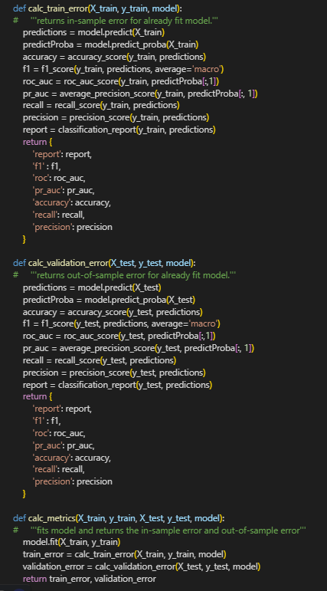
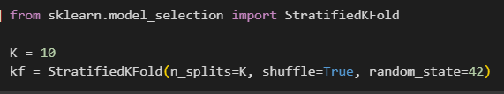

Test Oversampling with K-Fold Cross Validation
Set K = 10
06
Modeling & Evaluation

Slide 23
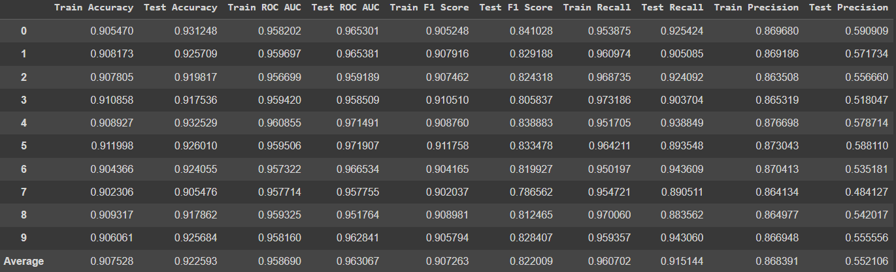
Evaluation Metrics with Oversampling
Terlihat bahwa hasil evaluation metrics untuk recall class positive sudah cukup baik saat di oversampling.
Noted* Dimana sebelumnya saya sudah mencoba berbagai macam evaluation matrics seperti oversampling, undersampling, smote, borderline-smote, adasyn, without oversampling/undersampling. Hasil yang paling baik diperlihatkan pada saat oversampling.
Tidak semua saya tampilkan, untuk kepentingan user agar lebih mudah membaca hasil analisa, hanya yang terbaik yang saya tampilkan.
06
Modeling & Evaluation

Slide 24
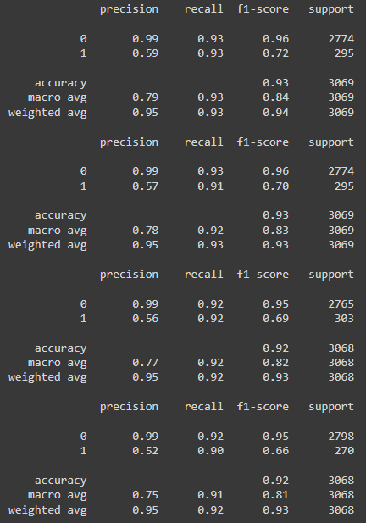
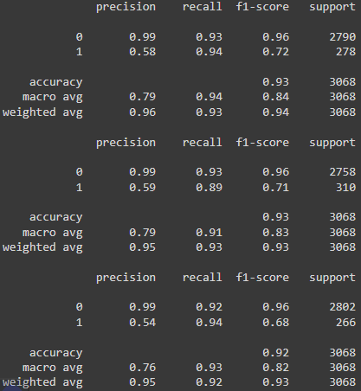
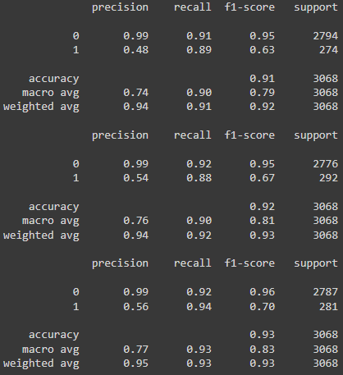
Classification Reports with Oversampling
Terlihat bahwa model yang setelah di oversampling memiliki recall dari kedua class yang cukup baik. Oleh karena itu untuk kasus kali ini, mari kita gunakan model yang menggunakan oversampling.
06
Modeling & Evaluation

Slide 25
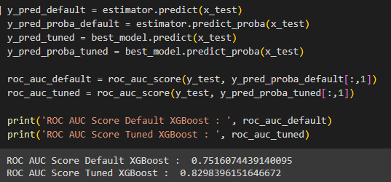
Hyperparameter Tuning
default hyperparameter XGBoost => max_dept = 6, min_child_weight = 1, gamma = 0, subsample = 1, colsample_bytree = 1, n_estimators = 100, learning_rate = 0.3
Hyperparameter terbaik XGBoost dari hasil Gridsearch => `max_depth` = 3, `min_child_weight` = 1, `gamma` = 0, `subsample` = 0.6, `colsample_bytree` = 0.8, `reg_alpa` = 1.5, `reg_lambda` = 2, `n_estimators` = 50, `learning_rate` = 0.1
Untuk hyperparameter `min_child_weight`, `gamma` default valuenya tetap yang terbaik, untuk `max_depth`, `subsample`, `n_estimators`,`colsample_bytree`, dan `learning_rate` value yang digunakan berada dibawah default.
Terlihat bahwa model XGBoost setelah kita tuning hyperparameternya memiliki nilai ROC AUC yang lebih baik.
06
Modeling & Evaluation

Slide 26
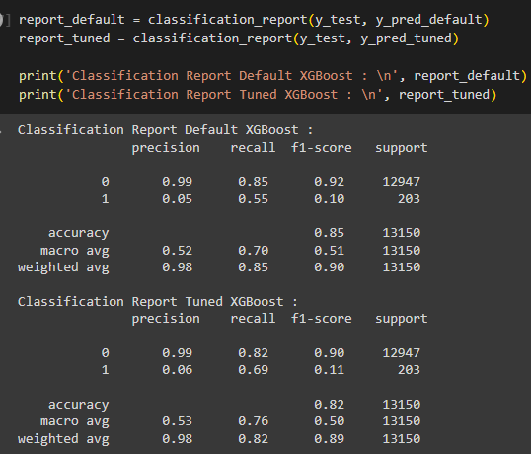
Classification Report
Kembali lagi terlihat bahwa model XGBoost setelah kita tuning hyperparameternya memiliki classification report yang lebih baik. Oleh karena itu kita akan menggunakan model XGBoost yang sudah di tuned sebagai model akhir kita.
06
Modeling & Evaluation

Slide 27
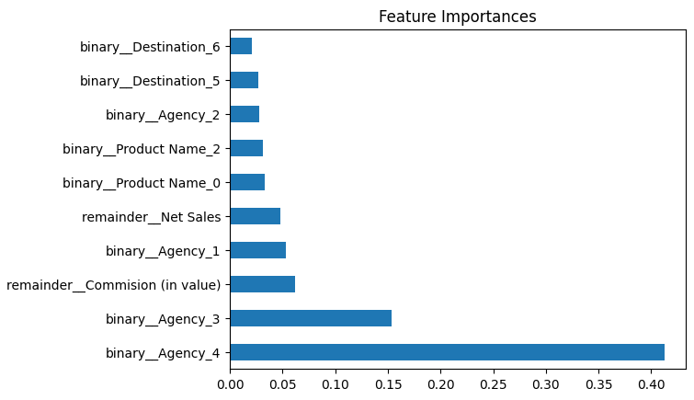
Feature Importances
10 Feature Importance tertinggi
Terlihat bahwa ternyata untuk model XGBoost kita, fitur/kolom Agency adalah yang paling penting, kemudian diikuti dengan Commision (in value), Net Sales, dan selanjutnya.
06
Modeling & Evaluation

Slide 28
Conclusion
Model kita dapat membaca 82% customer yang tidak melakukan claim asuransi, dan model kita dapat mendapatkan 69% customer yang melakukan claim asuransi. (semua ini berdasarkan recallnya)
Model kit ini memiliki ketepatan prediksi customer yang melakukan claim asuransi sebesar 0.06% (precisionnya). Angka tersebut dapat terbilang kecil untuk precision, hal ini akan kita perbaiki di kesempatan berikutnya dengan penambahan kolom/fitur yang lebih berhubungan dengan customer melakukan claim asuransi atau tidak.
Dikarenakan pencairan asuransi berbeda-beda, tergantung produk yang diambil.
Untuk proses perhitungan kita asumsikan, 1x pencairan asuransi biaya yang dikeluarkan oleh perusahaan adalah 100 USD.
Anggap saja kita punya 100 customer maka :
Tanpa Model (semua customer kita asumsikan akan melakukan claim asuransi)
- Total Dana yang perlu disiapkan => 100 x 100 USD = 10.000 USD
Dengan Model (hanya customer yang diperkirakan melakukan claim asuransi)
- Total Dana yang perlu disiapkan => 69 x 100 = 6.900 USD
Berdasarkan contoh hitungan tersebut, terlihat bahwa dengan menggunakan model kita, maka perusahaan tersebut dapat menyimpan dana sebesar 31% untuk keperluan yang lain.
07
Conclusion & Recommendation

Slide 29
Recommendation
Hal-hal yang bisa dilakukan untuk mengembangkan project dan modelnya lebih baik lagi :
- Menambah banyaknya data customer yang melakukan claim asuransi
- Menambahkan fitur2 atau kolom2 baru yang kemungkinan bisa berhubungan dengan claim asuransi, seperti
tanggal claim asuransi (untuk melihat ada atau tidak di bulan2 tertentu berkorelasi dengan banyaknya claim
asuransi yang masuk) dan ID Customer (untuk melihat customer yang melakukan claim asuransi apakah
new_customer atau customer lama yang sudah berlangganan travel asuransi)
- Menganalisa data-data yang model kita masih salah tebak untuk mengetahui alasannya dan karakteristiknya
bagaimana.
07
Conclusion & Recommendation

Slide 30
Thank you
Eldwin Surya Kusuma W – JCDS Online Batch 10

